Slide 1


Complexité d’un algorithme
Notes:
Au cours d’algo : les éléments ne sont pas visibles, il faut retourner des cartes. Combien ?

Slide 2
Les cas les plus fréquemment rencontrés sont les suivants :
O(1) : durée indépendante de n
O(log n) : complexité logarithmique
O(n) : complexité linéaire
O(n * log n) : complexité quasi-linéaire
O(n²) : complexité quadratique
O(n³) : complexité cubique
O(n^{d}) : complexité polynomiale
O(2^{n}) : complexité exponentielle
O(n!) : complexité factorielle
☺
Notes:
La notation O(…) → ordre de …. A le même comportement qu’une fonction logarithmique, qu’une fonction linéaire, …
Les ordres apparaissent triés du plus intéressant au moins intéressant.

Slide 3
Les cas les plus fréquemment rencontrés sont les suivants :
O(1) : durée indépendante de n
O(log n) : complexité logarithmique
O(n) : complexité linéaire
O(n * log n) : complexité quasi-linéaire
O(n²) : complexité quadratique
O(n³) : complexité cubique
O(n^{d}) : complexité polynomiale
O(2^{n}) : complexité exponentielle
O(n!) : complexité factorielle
☹

Slide 4
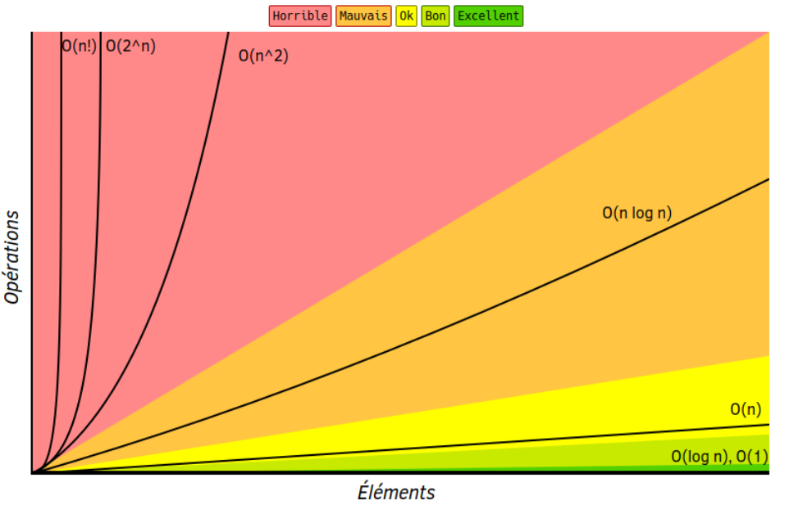
Notes:
Plus le nombre d’éléments est élevé, plus le nombre d’opérations est élevé. Mais dans certains cas, c’est l’explosion !

Slide 5
Ordre de complexité
n ↓ | 1 | log n | n | n*log n | n² | n³ | 2^{n} | n!
10 | 1 | 3 | 10 | 30 | 100 | 1000 | 1000 | 3628800
20 | 1 | 4 | 20 | 80 | 400 | 8000 | 1000000 | 2*10¹⁸
100 | 1 | 7 | 100 | 700 | 10000 | 1000000 | 10³⁰ | ...
1000 | 1 | 10 | 1000 | 10000 | 10⁶ | 10⁹ | 10³⁰⁰
10000 | 1 | 13 | 10000 | 130000 | 10⁸ | 10¹² | ...
10⁶ | 1 | 20 | 1000000 | 20000000 | 10¹² | 10¹⁸
10⁹ | 1 | 30 | 10⁹ | 30*10⁹ | 10¹⁸ | 10²⁷
Nombre de données
Notes:
Grille assez complète
En rouge : coût irréaliste. Qui est prêt à attendre plusieurs heures ou même plusieurs années pour recevoir le résultat ?

Slide 6
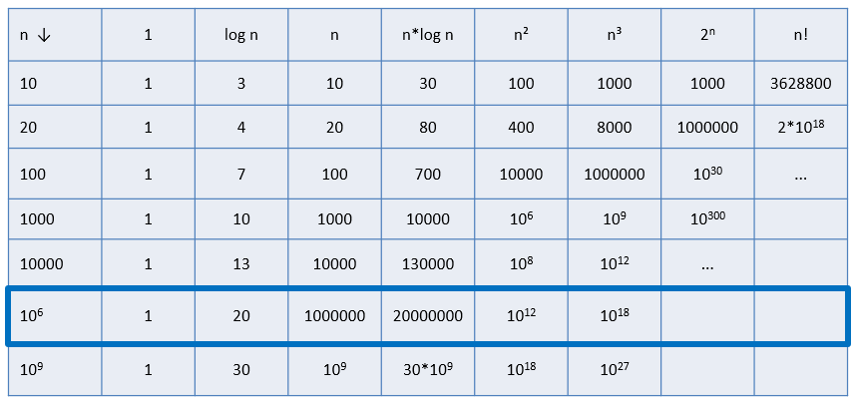
J’ai 1.000.000 d’éléments :
Si l’algorithme en O(1) prend 1 unité de temps,
l’algorithme en O(logN) prendra 20 unités de temps,
l’algorithme en O(N) prendra 1.000.000 unités de temps,
l’algorithme en O(NlogN) prendra 20.000.000 unités de temps,
l’algorithme en O(N²) prendra 10¹² unités de temps.
☺
☺
☺
☺
☹
Notes:
10¹² = 1000 milliards !
Recherche dichotomique → O(logN) – recherche séquentielle→ O(N)
Tri par sélection → O(NlogN) – HeapSort → O(N²)

Slide 7
Le facteur de proportionnalité est négligé.
Il ne sera utilisé que pour départager deux algorithmes qui ont le même ordre de complexité.
O(n/2)
O(n) O(n)
O(2n)

Slide 8
Exemples
public class TableauNonTrieDEntiersV4 {
private int[] t;
private int nombreEntiers; // taille logique
// Les nombrEntiers entiers occupent les
// nombreEntiers premières cases du tableau!
// PAS DE TROU!
// L'ordre des entiers doit être conservé lors des
// suppressions
// Il faut agrandir la table si nécessaire
}
Notes:
En algo, on a implémenté plusieurs versions, en voici encore une !

Slide 9
public boolean contient(int entier){
for (int i = 0; i < nombreEntiers; i++) {
if(t[i]==entier)
return true;
}
return false;
}
Coût ?

Slide 10
public boolean contient(int entier){
for (int i = 0; i < nombreEntiers; i++) {
if(t[i]==entier)
return true;
}
return false;
}
3 | 9 | 8 | 5 | 1
contient 8 ?

Slide 11
public boolean contient(int entier){
for (int i = 0; i < nombreEntiers; i++) {
if(t[i]==entier)
return true;
}
return false;
}
3 | 9 | 8 | 5 | 1
contient 8 ?
i = 0

Slide 12
public boolean contient(int entier){
for (int i = 0; i < nombreEntiers; i++) {
if(t[i]==entier)
return true;
}
return false;
}
3 | 9 | 8 | 5 | 1
contient 8 ?
i = 1

Slide 13
public boolean contient(int entier){
for (int i = 0; i < nombreEntiers; i++) {
if(t[i]==entier)
return true;
}
return false;
}
3 | 9 | 8 | 5 | 1
contient 8 ?
i = 2

Slide 14
public boolean contient(int entier){
for (int i = 0; i < nombreEntiers; i++) {
if(t[i]==entier)
return true;
}
return false;
}
3 | 9 | 8 | 5 | 1
contient 8 ?
i = 2

Slide 15
public boolean contient(int entier){
for (int i = 0; i < nombreEntiers; i++) {
if(t[i]==entier)
return true;
}
return false;
}
3 | 9 | 8 | 5 | 1
contient 7 ?

Slide 16
public boolean contient(int entier){
for (int i = 0; i < nombreEntiers; i++) {
if(t[i]==entier)
return true;
}
return false;
}
3 | 9 | 8 | 5 | 1
contient 7 ?
i = 0

Slide 17
public boolean contient(int entier){
for (int i = 0; i < nombreEntiers; i++) {
if(t[i]==entier)
return true;
}
return false;
}
3 | 9 | 8 | 5 | 1
contient 7 ?
i = 1

Slide 18
public boolean contient(int entier){
for (int i = 0; i < nombreEntiers; i++) {
if(t[i]==entier)
return true;
}
return false;
}
3 | 9 | 8 | 5 | 1
contient 7 ?
i = 2

Slide 19
public boolean contient(int entier){
for (int i = 0; i < nombreEntiers; i++) {
if(t[i]==entier)
return true;
}
return false;
}
3 | 9 | 8 | 5 | 1
contient 7 ?
i = 3

Slide 20
public boolean contient(int entier){
for (int i = 0; i < nombreEntiers; i++) {
if(t[i]==entier)
return true;
}
return false;
}
3 | 9 | 8 | 5 | 1
contient 7 ?
i = 4

Slide 21
public boolean contient(int entier){
for (int i = 0; i < nombreEntiers; i++) {
if(t[i]==entier)
return true;
}
return false;
}
3 | 9 | 8 | 5 | 1
contient 7 ?
i = 5

Slide 22
public boolean contient(int entier){
for (int i = 0; i < nombreEntiers; i++) {
if(t[i]==entier)
return true;
}
return false;
}
Coût ?

Slide 23
public boolean contient(int entier){
for (int i = 0; i < nombreEntiers; i++) {
if(t[i]==entier)
return true;
}
return false;
}
Dans le meilleur des cas :
O(1)
3 | 9 | 8 | 5 | 1

Slide 24
public boolean contient(int entier){
for (int i = 0; i < nombreEntiers; i++) {
if(t[i]==entier)
return true;
}
return false;
}
Dans le pire des cas :
O(n)
3 | 9 | 8 | 5 | 1

Slide 25
public boolean contient(int entier){
for (int i = 0; i < nombreEntiers; i++) {
if(t[i]==entier)
return true;
}
return false;
}
Coût moyen :
O(n/2)
3 | 9 | 8 | 5 | 1

Slide 26
public boolean contient(int entier){
for (int i = 0; i < nombreEntiers; i++) {
if(t[i]==entier)
return true;
}
return false;
}
En ignorant le facteur de proportionnalité:
O(n)
3 | 9 | 8 | 5 | 1

Slide 27
public boolean contient(int entier){
for (int i = 0; i < nombreEntiers; i++) {
if(t[i]==entier)
return true;
}
return false;
}
O(n)

Slide 28
private int trouverIndice(int entier){
for (int i = 0; i < nombreEntiers; i++) {
if(t[i]==unEntier)
return i;
}
return -1;
}
Coût?
Notes:
Méthode private utilisée par d’autres méthodes (contient(), supprimer(), …)

Slide 29
private int trouverIndice(int entier){
for (int i = 0; i < nombreEntiers; i++) {
if(t[i]==unEntier)
return i;
}
return -1;
}
O(n)

Slide 30
public boolean contient(int entier){
return trouverIndice(entier) != -1;
}
Coût?

Slide 31
public boolean contient(int entier){
return trouverIndice(entier) != -1;
}
O(n)
Coût?

Slide 32
public boolean contient(int entier){
return trouverIndice(entier) != -1;
}
O(n)
O(n)

Slide 33
public boolean contientExAequo(){
for (int i = 0; i < nombreEntiers - 1; i++) {
for (int j = i+1; j < nombreEntiers; j++) {
if(t[i]==t[j])
return true;
}
}
return false;
}
Coût?
Notes:
(Il y a une vidéo sur moodle cours d’algo)

Slide 34
public boolean contientExAequo(){
for (int i = 0; i < nombreEntiers - 1; i++) {
for (int j = i+1; j < nombreEntiers; j++) {
if(t[i]==t[j])
return true;
}
}
return false;
}
0x | 0x | 0x | 0x | 0x
3 | 9 | 1 | 5 | 1

Slide 35
public boolean contientExAequo(){
for (int i = 0; i < nombreEntiers - 1; i++) {
for (int j = i+1; j < nombreEntiers; j++) {
if(t[i]==t[j])
return true;
}
}
return false;
}
i = 0
1x | 1x | 0x | 0x | 0x
j = 1
3 | 9 | 1 | 5 | 1

Slide 36
public boolean contientExAequo(){
for (int i = 0; i < nombreEntiers - 1; i++) {
for (int j = i+1; j < nombreEntiers; j++) {
if(t[i]==t[j])
return true;
}
}
return false;
}
i = 0
1x | 1x | 1x | 0x | 0x
j = 2
3 | 9 | 1 | 5 | 1

Slide 37
public boolean contientExAequo(){
for (int i = 0; i < nombreEntiers - 1; i++) {
for (int j = i+1; j < nombreEntiers; j++) {
if(t[i]==t[j])
return true;
}
}
return false;
}
i = 0
1x | 1x | 1x | 1x | 0x
j = 3
3 | 9 | 1 | 5 | 1

Slide 38
public boolean contientExAequo(){
for (int i = 0; i < nombreEntiers - 1; i++) {
for (int j = i+1; j < nombreEntiers; j++) {
if(t[i]==t[j])
return true;
}
}
return false;
}
i = 0
1x | 1x | 1x | 1x | 1x
j = 4
3 | 9 | 1 | 5 | 1

Slide 39
public boolean contientExAequo(){
for (int i = 0; i < nombreEntiers - 1; i++) {
for (int j = i+1; j < nombreEntiers; j++) {
if(t[i]==t[j])
return true;
}
}
return false;
}
i = 1
1x | 2x | 2x | 1x | 1x
j = 2
3 | 9 | 1 | 5 | 1

Slide 40
public boolean contientExAequo(){
for (int i = 0; i < nombreEntiers - 1; i++) {
for (int j = i+1; j < nombreEntiers; j++) {
if(t[i]==t[j])
return true;
}
}
return false;
}
i = 1
1x | 2x | 2x | 2x | 1x
j = 3
3 | 9 | 1 | 5 | 1

Slide 41
public boolean contientExAequo(){
for (int i = 0; i < nombreEntiers - 1; i++) {
for (int j = i+1; j < nombreEntiers; j++) {
if(t[i]==t[j])
return true;
}
}
return false;
}
i = 1
1x | 2x | 2x | 2x | 2x
j = 4
3 | 9 | 1 | 5 | 1

Slide 42
public boolean contientExAequo(){
for (int i = 0; i < nombreEntiers - 1; i++) {
for (int j = i+1; j < nombreEntiers; j++) {
if(t[i]==t[j])
return true;
}
}
return false;
}
i = 2
1x | 2x | 3x | 3x | 2x
j = 3
3 | 9 | 1 | 5 | 1

Slide 43
public boolean contientExAequo(){
for (int i = 0; i < nombreEntiers - 1; i++) {
for (int j = i+1; j < nombreEntiers; j++) {
if(t[i]==t[j])
return true;
}
}
return false;
}
i = 2
1x | 2x | 3x | 3x | 3x
j = 4
3 | 9 | 1 | 5 | 1

Slide 44
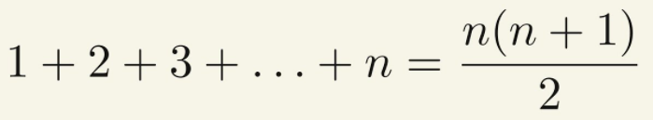
public boolean contientExAequo(){
for (int i = 0; i < nombreEntiers - 1; i++) {
for (int j = i+1; j < nombreEntiers; j++) {
if(t[i]==t[j])
return true;
}
}
return false;
}
Coût?
1x | 2x | 3x |  |  |  |  |  |  | nx

Slide 45
public boolean contientExAequo(){
for (int i = 0; i < nombreEntiers - 1; i++) {
for (int j = i+1; j < nombreEntiers; j++) {
if(t[i]==t[j])
return true;
}
}
return false;
}
O(n²)

Slide 46
public boolean supprimer(int entier){
for (int i = 0; i < nombreEntiers; i++) {
if(t[i]==entier){
for (int j = i; j < nombreEntiers-1; j++)
t[j]=t[j+1];
nombreEntiers--;
return true;
}
}
return false;
}
Coût?
Notes:
V4 : l’ordre des entiers doit être conservé après suppression

Slide 47
public boolean supprimer(int entier){
for (int i = 0; i < nombreEntiers; i++) {
if(t[i]==entier){
for (int j = i; j < nombreEntiers-1; j++)
t[j]=t[j+1];
nombreEntiers--;
return true;
}
}
return false;
}
O(n)
Notes:
Il n’y a qu’un seul parcours complet de la table. 2 boucles → pas nécessairement O(N^2) !!!

Slide 48
public boolean supprimer(int entier){
int indice = trouverIndice(entier);
if(indice == -1)
return false;
supprimerALIndice(indice);
return true;
}
Coût?

Slide 49
public boolean supprimer(int entier){
int indice = trouverIndice(entier);
if(indice == -1)
return false;
supprimerALIndice(indice);
return true;
}
O(n)
O(n)
O(n)

Slide 50
public void ajouter(int entier){
agrandirTableSiPleine();
tableDEntiers[nombreEntiers]=entier;
nombreEntiers++;
}
Coût?
Notes:
Ajout en fin de table

Slide 51
public void ajouter(int entier){
agrandirTableSiPleine();
tableDEntiers[nombreEntiers]=entier;
nombreEntiers++;
}
O(n)
Coût si agrandissement de table : O(N)
Coût si pas agrandissement de table : O(1)

Slide 52
public void ajouter(int entier){
agrandirTableSiPleine();
tableDEntiers[nombreEntiers]=entier;
nombreEntiers++;
}
O(n)
Coût amorti = 1!!!
Moyenne de n ajout
L’agrandissement de la table se fait tous les n ajouts
si taille x 2

